Slide 1
PART 1i
Cara Penggunaan serta Perbedaan Read dan Readln Pascal

Slide 2
Fungsi perintah read dan readln
Jika perintah write dan writeln berfungsi untuk menampilkan ‘sesuatu’ ke jendela tampilan, maka perintah read dan readln berfungsi untuk memasukkan ‘sesuatu’ ke dalam kode program. Di dalam pemrograman, ini disebut sebagai perintah ‘input’.
Cara Penulisan read dan readln
Untuk dapat menggunakan perintah read dan readln, kita harus mempersiapkan variabel yang akan menampung hasil inputan dari pengguna. Variabel ini juga harus memiliki tipe data yang sama dengan apa yang akan diinput.
Sebagai contoh, jika kita mengharapkan pengguna untuk memasukkan nama, maka variabel penampung harus bertipe string, namun jika kita meminta inputan umur, maka harus menggunakan variabel bertipe integer.

Slide 3
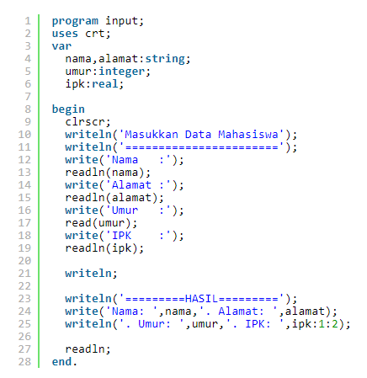
Agar lebih memahami konsep ini, berikut adalah contoh kode program penggunaan kedua perintah ini:

Slide 4
Dalam kode diatas, saya menampung hasil inputan dalam variabel nama, alamat, umur, dan ipk. Ketika kode program sampai pada perintah readln(nama), maka tampilan akan berhenti sesaat untuk menunggu inputan. Tombol Enter digunakan untuk mengakhiri proses input, dan program akan lanjut ke perintah berikutnya.

Slide 5
Perbedaan read dan readln
Perintah read dan readln sama-sama digunakan untuk meminta input dari pengguna. Keduanya memiliki perbedaan dari cara pembacaan data.
Perintah read akan membaca data secara ‘horizontal’. Setelah proses input selesai, posisi cursor akan tetap berada di baris yang sama. Kita bisa menggunakan karakter ‘spasi’ atau ‘enter’ untuk memisahkan 1 input dengan input lainnya (dengan beberapa pengecualian).
Perintah readln akan membaca data secara ‘vertikal’. Setelah proses input selesai, posisi cursor akan pindah ke baris baru. Kita bisa menggunakan karakter ‘enter’ untuk memisahkan 1 input dengan input lainnya.
Defenisi perbedaan diatas ‘hanya’ secara teori. Dalam prakteknya, kedua perintah ini akan membuat prilaku berbeda tergantung tipe data yang digunakan. Terutama untuk perintah read yang kadang berfungsi ‘aneh’. Kita akan melihat permasalahan ini melalui beberapa contoh kode program.

Slide 6
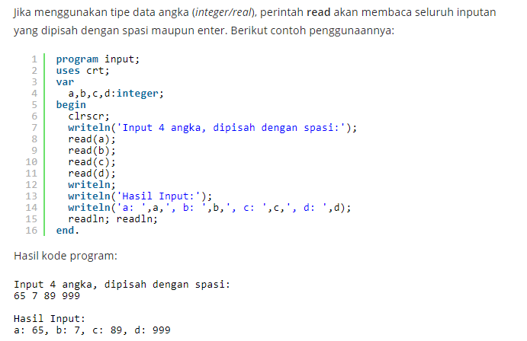
Penggunaan read dan readln untuk tipe data integer dan real
Perhatikan bahwa saya menggunakan 2 kali perintah readln di akhir program. Ini digunakan untuk ‘menahan’ jendela program agar tidak langsung menutup ketika di–run. Jika tidak menggunakan ini, anda bisa melihat hasil program dari menu Debug->User Screen atau menekan tombol ALT+F5.

Slide 7
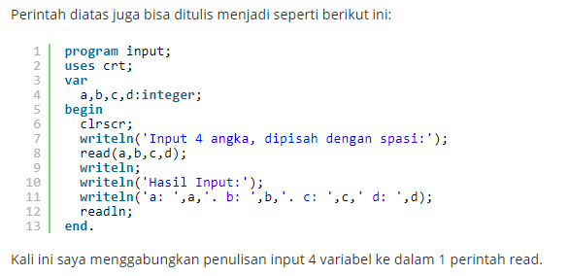

Slide 8
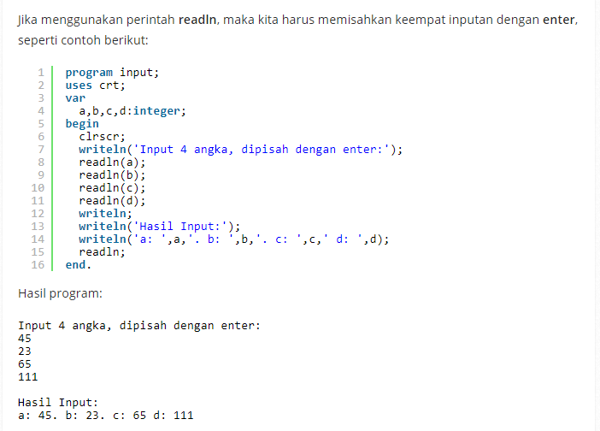

Slide 9
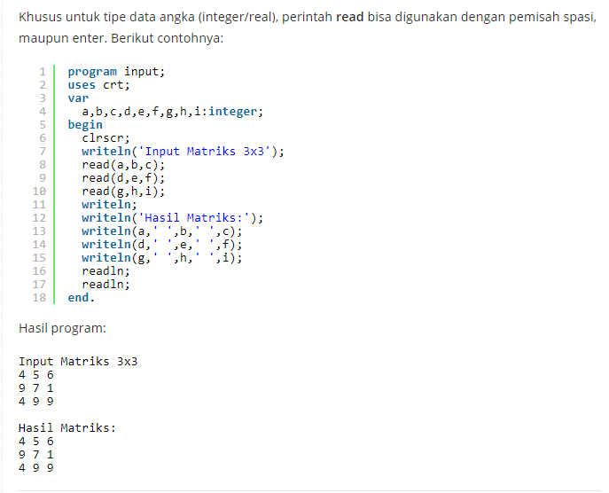

Slide 10
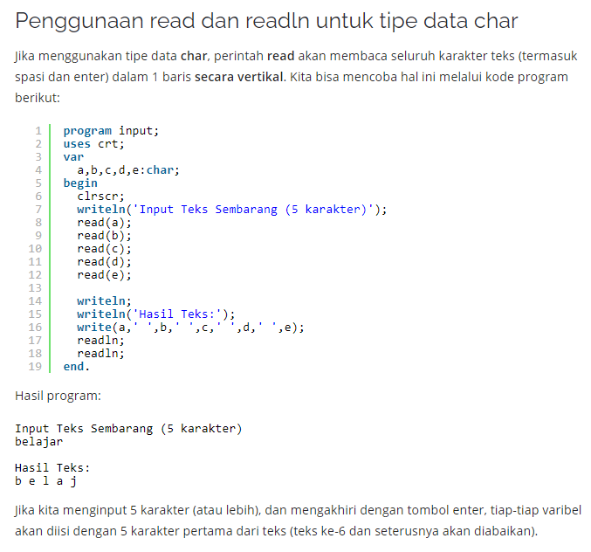
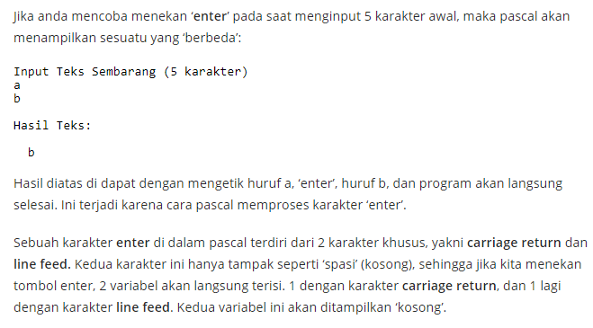

Slide 11
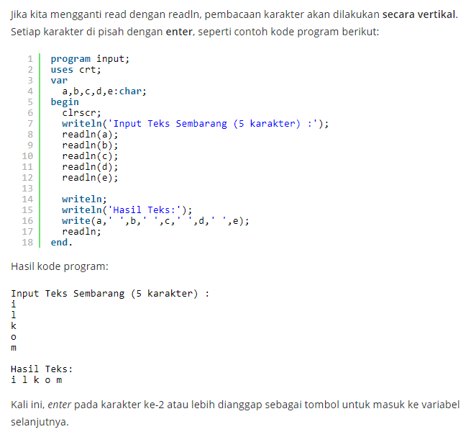

Slide 12
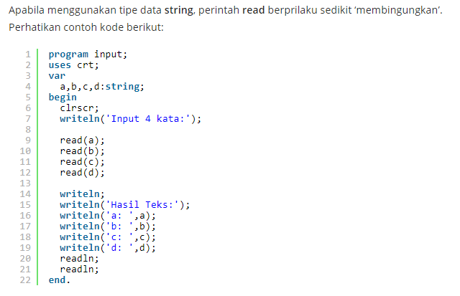
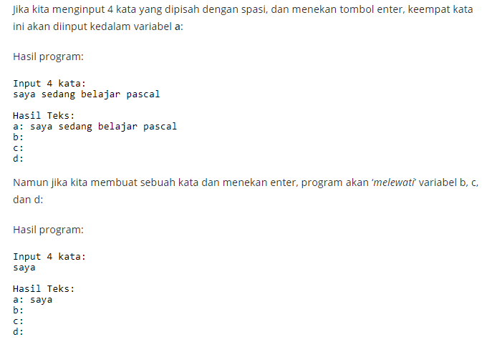
Penggunaan read dan readln untuk tipe data string

Slide 13
